Slide 1
ỦY BAN NHÂN DÂN QUẬN 12
PHÒNG GIÁO DỤC VÀ ĐÀO TẠO
TẬP ĐỌC
LỚP 5

Slide 2
HÁT LÊN BẠN ƠI!

Slide 3
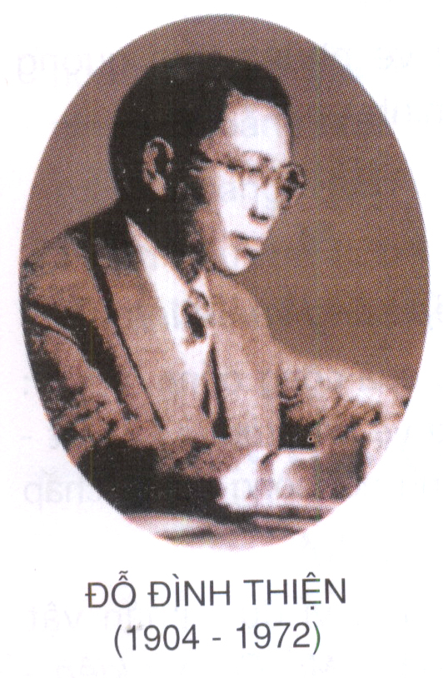
Tập đọc
Nhà tài trợ đặc biệt của Cách mạng

Slide 4
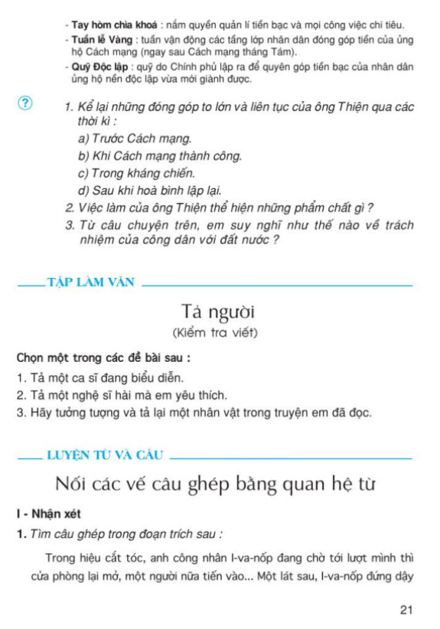

Slide 5
Tập đọc
Nhà tài trợ đặc biệt của Cách mạng
1.Luyện đọc đúng
2.Tìm hiểu bài
3.Luyện đọc diễn cảm

Slide 6
Tập đọc
Nhà tài trợ đặc biệt của Cách mạng
Ông Đỗ Đình Thiện là một nhà tư sản lớn ở Hà Nội, chủ của nhiều đồn điền, nhà máy và tiệm buôn nổi tiếng, trong đó có đồn điền Chi Nê, ở huyện Lạc Thủy, tỉnh Hòa Bình.
Với lòng nhiệt thành yêu nước, ngay từ trước Cách mạng, ông Thiện đã có những trợ giúp to lớn về tài chính cho tổ chức. Năm 1943, thông qua đồng chí Nguyễn Lương Bằng, ông gửi ủng hộ quỹ Đảng 3 vạn đồng Đông Dương. Số tiền này làm người giữ “tay hòm chìa khóa” của Đảng không khỏi xúc động và sửng sốt, bởi lúc bấy giờ, ngân quỹ của Đảng chỉ còn… 24 đồng.
Khi Cách mạng thành công, sự tài trợ của ông Thiện đối với Cách mạng còn lớn hơn nhiều. Trong Tuần lễ Vàng, ông đã ủng hộ Chính phủ tới 64 lạng vàng. Với Quỹ Độc lập Trung ương, ông cũng đóng góp tới 10 vạn đồng Đông Dương và được Chính phủ tín nhiệm giao phụ trách Quỹ.
Trong thời kì kháng chiến chống thực dân Pháp, gia đình ông Thiện ủng hộ cán bộ, bộ đội khu II hàng trăm tấn thóc – là sản phẩm thu hoạch từ đồn điền Chi Nê màu mỡ. Sau hòa bình, ông Thiện đã hiến toàn bộ đồn điền này cho Nhà nước.
Trong suốt cuộc đời mình, nhà tư sản Đỗ Đình Thiện đã hết lòng ủng hộ Cách mạng mà không hề đòi hỏi sự đền đáp nào. Ông là nhà tư sản yêu nước, nhà tài trợ đặc biệt của Cách mạng.
Theo PHẠM KHẢI

Slide 7
Tập đọc
Nhà tài trợ đặc biệt của Cách mạng
Ông Đỗ Đình Thiện là một nhà tư sản lớn ở Hà Nội, chủ của nhiều đồn điền, nhà máy và tiệm buôn nổi tiếng, trong đó có đồn điền Chi Nê, ở huyện Lạc Thủy, tỉnh Hòa Bình.
Với lòng nhiệt thành yêu nước, ngay từ trước Cách mạng, ông Thiện đã có những trợ giúp to lớn về tài chính cho tổ chức. Năm 1943, thông qua đồng chí Nguyễn Lương Bằng, ông gửi ủng hộ quỹ Đảng 3 vạn đồng Đông Dương. Số tiền này làm người giữ “tay hòm chìa khóa” của Đảng không khỏi xúc động và sửng sốt, bởi lúc bấy giờ, ngân quỹ của Đảng chỉ còn… 24 đồng.
Khi Cách mạng thành công, sự tài trợ của ông Thiện đối với Cách mạng còn lớn hơn nhiều. Trong Tuần lễ Vàng, ông đã ủng hộ Chính phủ tới 64 lạng vàng. Với Quỹ Độc lập Trung ương, ông cũng đóng góp tới 10 vạn đồng Đông Dương và được Chính phủ tín nhiệm giao phụ trách Quỹ.
Trong thời kì kháng chiến chống thực dân Pháp, gia đình ông Thiện ủng hộ cán bộ, bộ đội khu II hàng trăm tấn thóc – là sản phẩm thu hoạch từ đồn điền Chi Nê màu mỡ. Sau hòa bình, ông Thiện đã hiến toàn bộ đồn điền này cho Nhà nước.
Trong suốt cuộc đời mình, nhà tư sản Đỗ Đình Thiện đã hết lòng ủng hộ Cách mạng mà không hề đòi hỏi sự đền đáp nào. Ông là nhà tư sản yêu nước, nhà tài trợ đặc biệt của Cách mạng.

Slide 8
Tập đọc
Nhà tài trợ đặc biệt của Cách mạng
Ông Đỗ Đình Thiện là một nhà tư sản lớn ở Hà Nội, chủ của nhiều đồn điền, nhà máy và tiệm buôn nổi tiếng, trong đó có đồn điền Chi Nê, ở huyện Lạc Thủy, tỉnh Hòa Bình.
Với lòng nhiệt thành yêu nước, ngay từ trước Cách mạng, ông Thiện đã có những t to lớn về tài chính cho tổ chức. Năm 1943, thông qua đồng chí Nguyễn Lương Bằng, ông gửi ủng hộ quỹ Đảng 3 vạn đồng Đông Dương. Số tiền này làm người giữ “tay hòm chìa khóa” của Đảng không khỏi xúc động và , bởi lúc bấy giờ, ngân quỹ của Đảng chỉ còn… 24 đồng.
Khi Cách mạng thành công, sự tài trợ của ông Thiện đối với Cách mạng còn lớn hơn nhiều. Trong Tuần lễ Vàng, ông đã ủng hộ Chính phủ tới 64 lạng vàng. Với Quỹ Độc lập Trung ương, ông cũng đóng góp tới 10 vạn đồng Đông Dương và được Chính phủ tín nhiệm giao phụ trách Quỹ.
Trong thời kì kháng chiến chống thực dân Pháp, gia đình ông Thiện ủng hộ cán bộ, bộ đội khu II hàng trăm tấn thóc – là sản phẩm từ đồn điền Chi Nê . Sau hòa bình, ông Thiện đã hiến toàn bộ đồn điền này cho Nhà nước.
Trong suốt cuộc đời mình, nhà tư sản Đỗ Đình Thiện đã hết lòng ủng hộ Cách mạng mà không hề đòi hỏi sự đền đáp nào. Ông là nhà tư sản yêu nước, nhà tài trợ đặc biệt của Cách mạng.
Theo PHẠM KHẢI
trợ giúp
trợ giúp
sửng sốt
sửng sốt
thu hoạch
thu hoạch
màu mỡ
màu mỡ

Slide 9
Nhà tài trợ đặc biệt của Cách mạng Theo Phạm Khải
Tập đọc
Luyện đọc từ khó
trợ giúp
sửng sốt
màu mỡ
thu hoạch

Slide 10
Luyện đọc câu văn:
Tập đọc
Nhà tài trợ đặc biệt của Cách mạng Theo Phạm Khải
Với Quỹ Độc lập Trung ương, ông đã
đóng góp 10 vạn đồng Đông Dương
và được Chính phủ tín nhiệm giao phụ trách Quỹ.

Slide 11
Tập đọc
Nhà tài trợ đặc biệt của Cách mạng
Giải nghĩa từ:
-Tài trợ: giúp đỡ tiền của
- Đồn điền: cơ sở sản xuất nông nghiệp lớn trước đây,chủ yếu trồng những loại như cao su,cà phê
- Tay hòm chìa khóa: nắm quyền quản lý tiền bạc và mọi công việc chi tiêu
- Quỹ Độc lập: quỹ do Chính phủ lập ra để quyên góp tiền bạc của nhân dân ủng hộ nền độc lập mới giành được
5- Tổ chứ
6- Quỹ Độc lập: quỹ do Chính phủ lập ra để quyên góp tiền bạc của nhân dân ủng hộ nền độc lập mới giành được
7- Quỹ Độc lập: quỹ do Chính phủ lập ra để quyên góp tiền bạc của nhân dân ủng hộ nền độc lập mới giành được

Slide 12
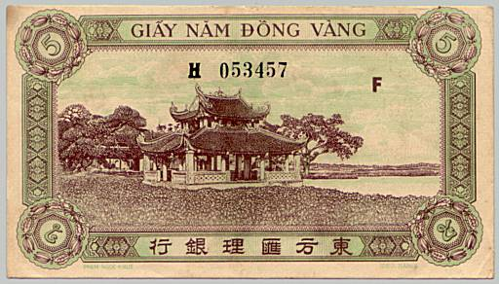
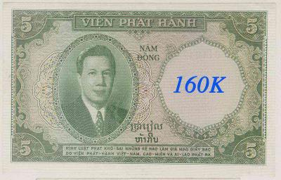
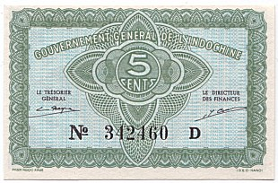
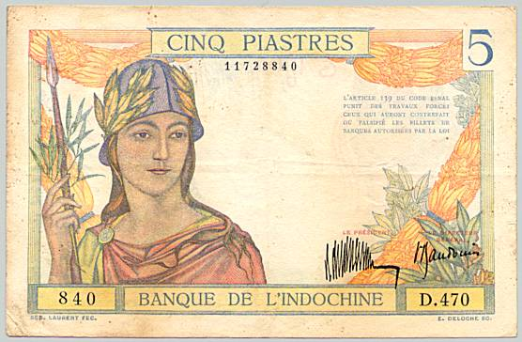
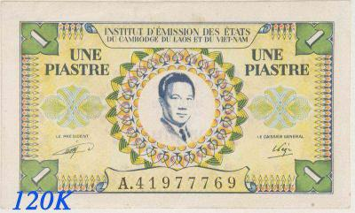
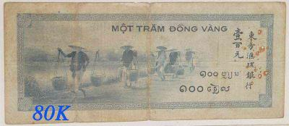
Tập đọc
Nhà tài trợ đặc biệt của Cách mạng

Slide 13
Tìm hiểu bài

Slide 14
Tập đọc
Nhà tài trợ đặc biệt của Cách mạng
1. Kể lại những đóng góp to lớn của ông Thiện qua các thời kì:
a. Trước Cách mạng
b. Khi Cách mạng thành công
c. Trong kháng chiến
d. Sau khi hòa bình lập lại

Slide 15
Tập đọc
Nhà tài trợ đặc biệt của Cách mạng
a. Trước Cách mạng:
- Năm 1943, ông Thiện đã ủng hộ quỹ Đảng 3 vạn đồng Đông Dương.
b. Khi Cách mạng thành công:
- Năm 1945, trong tuần lễ Vàng, ông đã ủng hộ chính phủ 64 lạng vàng, góp vào Quỹ Độc lập Trung ương 10 vạn đồng Đông Dương.

Slide 16
1. Kể lại những đóng góp to lớn của ông Thiện qua các thời kì:
a. Trước Cách mạng: | b. Khi Cách mạng thành công: | c. Trong kháng chiến | d. Sau khi hòa bình lập lại
Năm 1943, ông Thiện đã ủng hộ quỹ Đảng 3 vạn đồng Đông Dương.
Năm 1945, trong tuần lễ Vàng, ông đã ủng hộ chính phủ 64 lạng vàng, góp vào Quỹ Độc lập Trung ương 10 vạn đồng Đông Dương.

Slide 17
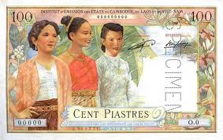
Tập đọc
Nhà tài trợ đặc biệt của Cách mạng

Slide 18
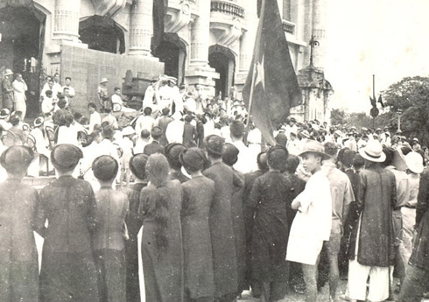
Tập đọc
Nhà tài trợ đặc biệt của Cách mạng
Tuần lễ Vàng

Slide 19
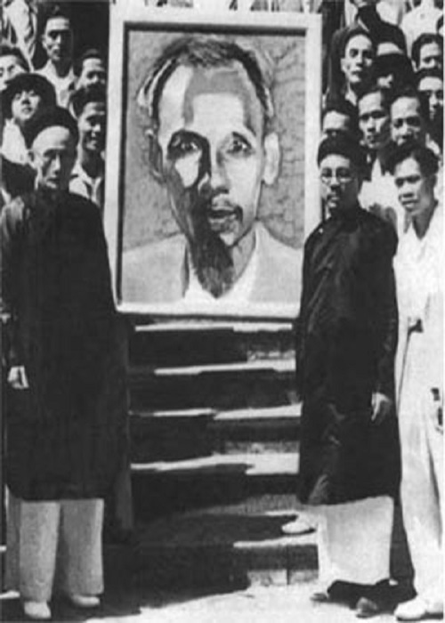
Bức tranh vẽ Bác Hồ trong Tuần lễ vàng được ông Đỗ Đình Thiện mua với giá 1 triệu đồng Đông Dương.

Slide 20
Tập đọc
Nhà tài trợ đặc biệt của Cách mạng
c. Trong kháng chiến chống thực dân Pháp:
- Gia đình ông ủng hộ cán bộ, bộ đội khu II hàng trăm tấn thóc.
d. Sau khi hòa bình lập lại:
- Ông hiến toàn bộ đồn điền Chi Nê cho Nhà nước.

Slide 21
1. Kể lại những đóng góp to lớn của ông Thiện qua các thời kì:
a. Trước Cách mạng: | b. Khi Cách mạng thành công: | c. Trong kháng chiến | d. Sau khi hòa bình lập lại
Năm 1943, ông Thiện đã ủng hộ quỹ Đảng 3 vạn đồng Đông Dương.
Năm 1945, trong tuần lễ Vàng, ông đã ủng hộ chính phủ 64 lạng vàng, góp vào Quỹ Độc lập Trung ương 10 vạn đồng Đông Dương.
Gia đình ông ủng hộ cán bộ, bộ đội khu II hàng trăm tấn thóc.
Ông hiến toàn bộ đồn điền Chi Nê cho Nhà nước

Slide 22
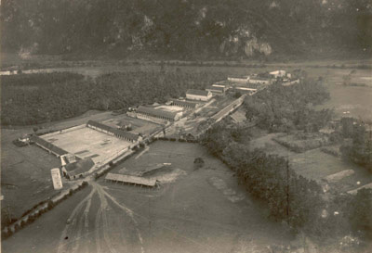
Tập đọc
Nhà tài trợ đặc biệt của Cách mạng
Đồn điền Chi Nê (Lạc Thủy – Hòa Bình) và nhà máy in tiền (ảnh tư liệu do ông Đỗ Long Vân, con trai út của nhà tư sản yêu nước Đỗ Đình Thiện cung cấp)

Slide 23
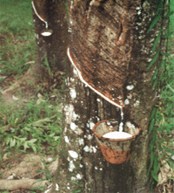
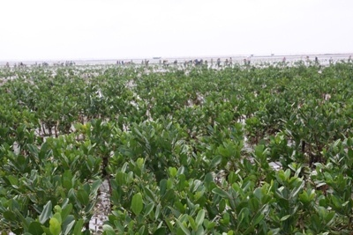
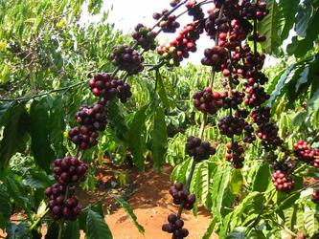
Tập đọc
Nhà tài trợ đặc biệt của Cách mạng
Đồn điền cao su
Đồn điền cà phê

Slide 24
Tập đọc
Nhà tài trợ đặc biệt của Cách mạng
a. Trước Cách mạng:
- Năm 1943, ông Thiện đã ủng hộ quỹ Đảng 3 vạn đồng Đông Dương.
b. Khi Cách mạng thành công:
- Năm 1945, trong tuần lễ Vàng, ông đã ủng hộ chính phủ 64 lạng vàng, góp vào Quỹ Độc lập Trung ương 10 vạn đồng Đông Dương.
c. Trong kháng chiến chống thực dân Pháp:
- Gia đình ông ủng hộ cán bộ, bộ đội khu II hàng trăm tấn thóc.
d. Sau khi hòa bình lập lại:
- Ông hiến toàn bộ đồn điền Chi Nê cho Nhà nước.

Slide 25
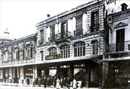
Tập đọc
Nhà tài trợ đặc biệt của Cách mạng
Nhà máy in tiền Tô-panh (Pháp)

Slide 26
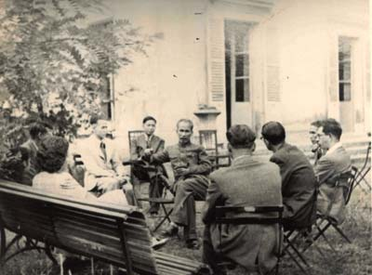
Tập đọc
Nhà tài trợ đặc biệt của Cách mạng
Bác Hồ tiếp thanh niên dân chủ Pháp tại Paris 1946, người bên cạnh Bác bên trái là ông Đỗ Đình Thiện. (Ảnh tư liệu của gia đình ông Đỗ Long Vân).

Slide 27
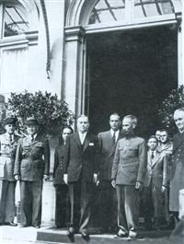
Tập đọc
Nhà tài trợ đặc biệt của Cách mạng
Sau buổi tiệc chiêu đãi(ngày 02/7/1946), Thủ tướng Pháp G.Bidault tiễn Hồ Chủ tịch đến cửa dinh Thủ tướng. Người đứng sau Bác Hồ là ông Đỗ Đình Thiện

Slide 28
Tập đọc
Nhà tài trợ đặc biệt của Cách mạng
2. Việc làm của ông Thiện thể hiện những phẩm chất gì?
Việc làm của ông Thiện cho thấy ông là một công dân yêu nước, có tấm lòng vì đại nghĩa, sẵn sàng hiến tặng số tài sản lớn của mình cho Cách mạng vì mong muốn được góp sức mình vào sự nghiệp chung.

Slide 29
Tập đọc
Nhà tài trợ đặc biệt của Cách mạng
3. Từ câu chuyện trên, em suy nghĩ thế nào về trách nhiệm của người công dân với đất nước?
Người công dân phải có trách nhiệm với vận mệnh đất nước.
Người công dân phải biết hi sinh vì Cách mạng, vì sự nghiệp xây dựng và bảo vệ Tổ quốc.
Người công dân phải biết góp công, góp của vào sự nghiệp xây dựng và bảo vệ Tổ quốc

Slide 30
Tập đọc
Nhà tài trợ đặc biệt của Cách mạng
Nội dung bài:
Bài văn ca ngợi, biểu dương nhà tư sản Đỗ Đình Thiện, một công dân yêu nước đã ủng hộ và tài trợ tiền của cho cách mạng.

Slide 31
Luyện đọc diễn cảm

Slide 32
Luyện đọc diễn cảm:
Với lòng nhiệt thành yêu nước,/ ngay từ trước Cách mạng,/ ông Thiện đã có những trợ giúp to lớn về tài chính cho tổ chức.// Năm 1943,/ thông qua đồng chí Nguyễn Lương Bằng,/ ông gửi ủng hộ quỹ Đảng 3 vạn đồng Đông Dương.// Số tiền này làm người giữ “tay hòm chìa khóa” của Đảng không khỏi xúc động và sửng sốt,/ bởi lúc bấy giờ,/ ngân quỹ của Đảng chỉ còn có ... // 24 đồng.

Slide 33
Nhận xét, dặn dò
-Về luyện đọc đúng và diễn cảm bài tập đọc vừa học.
- Chuẩn bị bài sau : Trí dũng song toàn.

Slide 34
TIẾT HỌC KẾT THÚC
Chúc các em vui vẻ!

